Slide 1
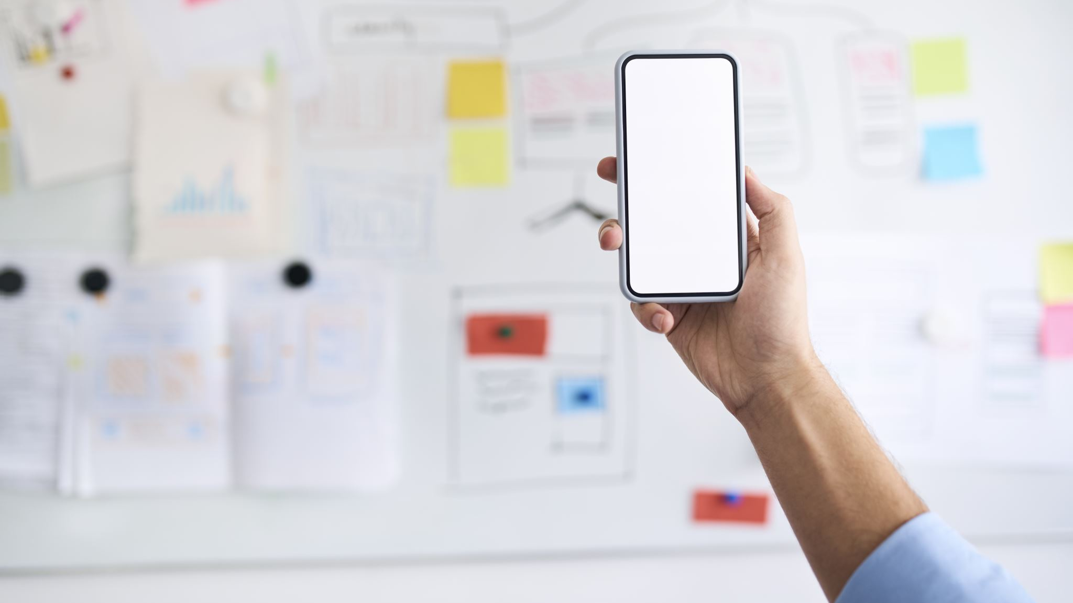
모바일 피로도 관리 앱
팀장 20201745 윤일성

Slide 2
목차
- 배경 및 필요성
주요 기능
추진 전략 및 방법
Q & A

Slide 3
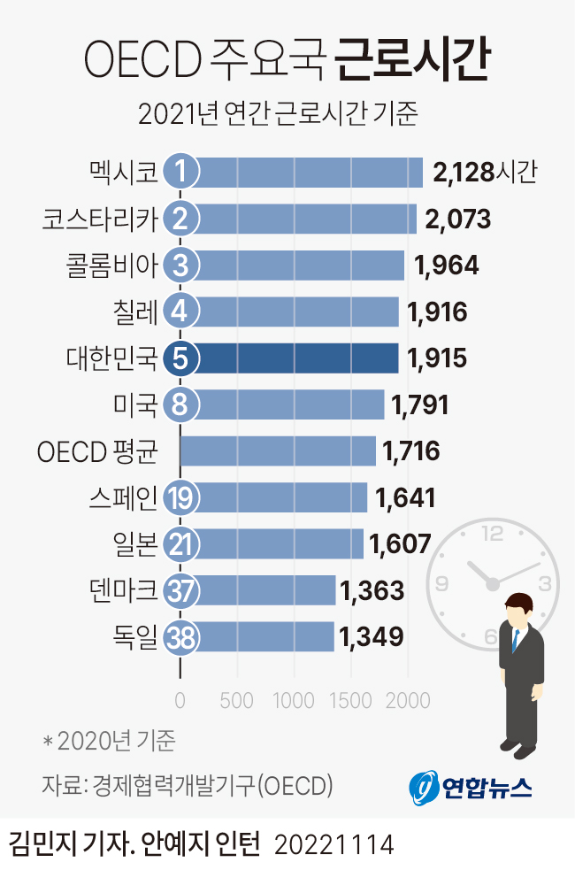
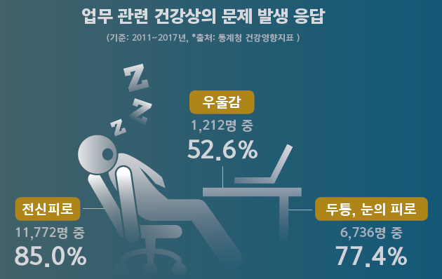
배경 및 필요성
Notes:
피로도 관련 자료 : 한양대학교구리병원 https://guri.hyumc.com/guri/healthInfo/healthLife.do?action=view&bbsId=healthLife&nttSeq=11363,
OECD 주요국 근로 시간 자료 출처: 연합뉴스

Slide 4
주요 기능
수면 관리 : 렘수면 – 비렘수면 주기 분석을 통해 쾌적한 수면을 취할 수 있도록 도움을 주는 기능
맛집 : 점심 시간이나 퇴근길에서 사용자의 위치를 중심으로 주변에 있는 맛집을 추천해서 메뉴 고민에 사용되는 시간을 줄이는데 도움을 주는 기능
타이머 : 사용자가 설정한 시간이 다 되면 알람이 울리는 기능
음악 : 기본적으로는 심신에 도움이 되는 클래식 음악을 추천하고, 그 외에도 사용자가 많이 듣는
음악을 분류해서 심신에 도움이 되도록 추천하는 기능.

Slide 5
추진 전략 및 방법
개발 환경
언어: java
도구: Android studio
보조 수단: stackoverflow, chatgpt

Slide 6
Q & A

